Slide 1
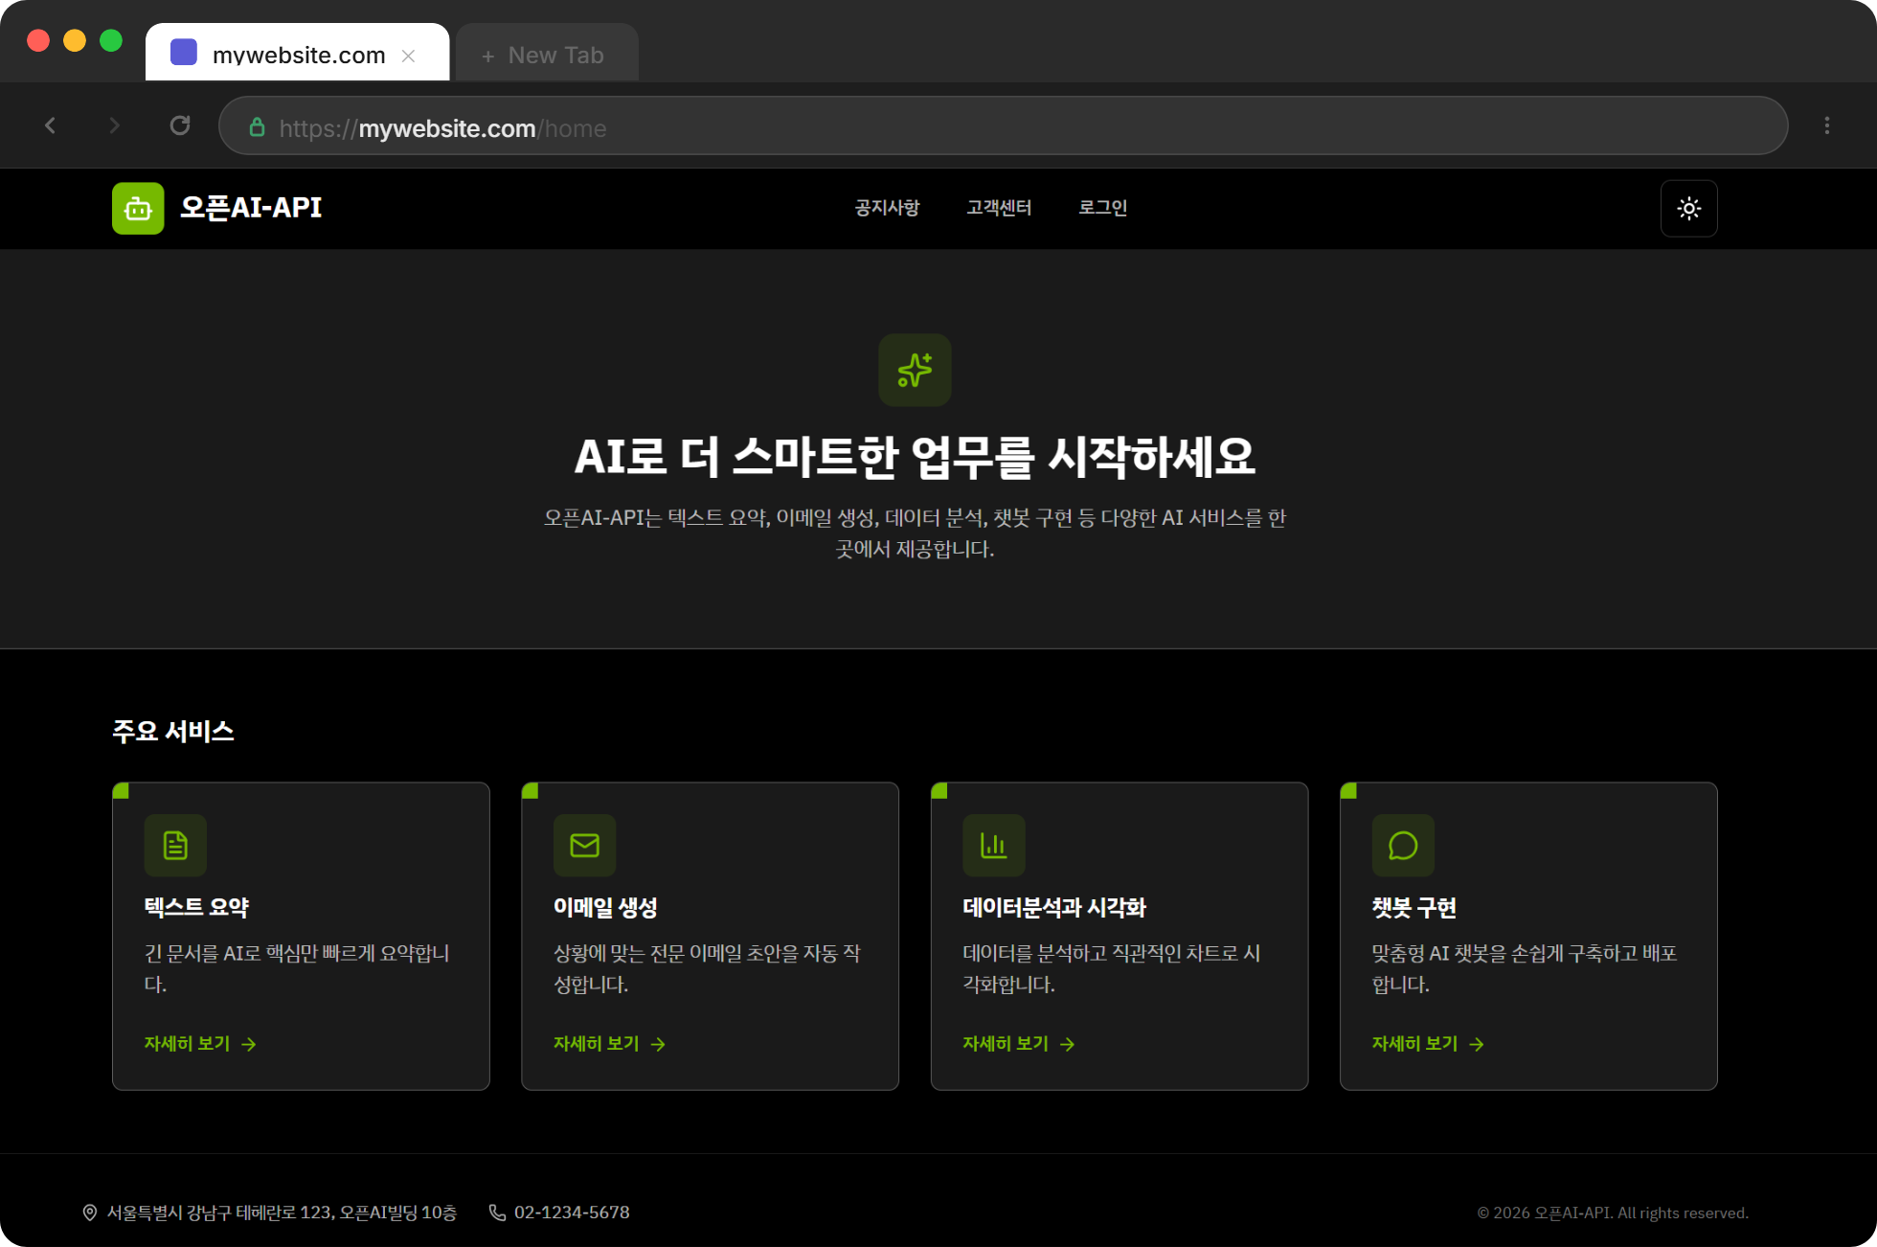
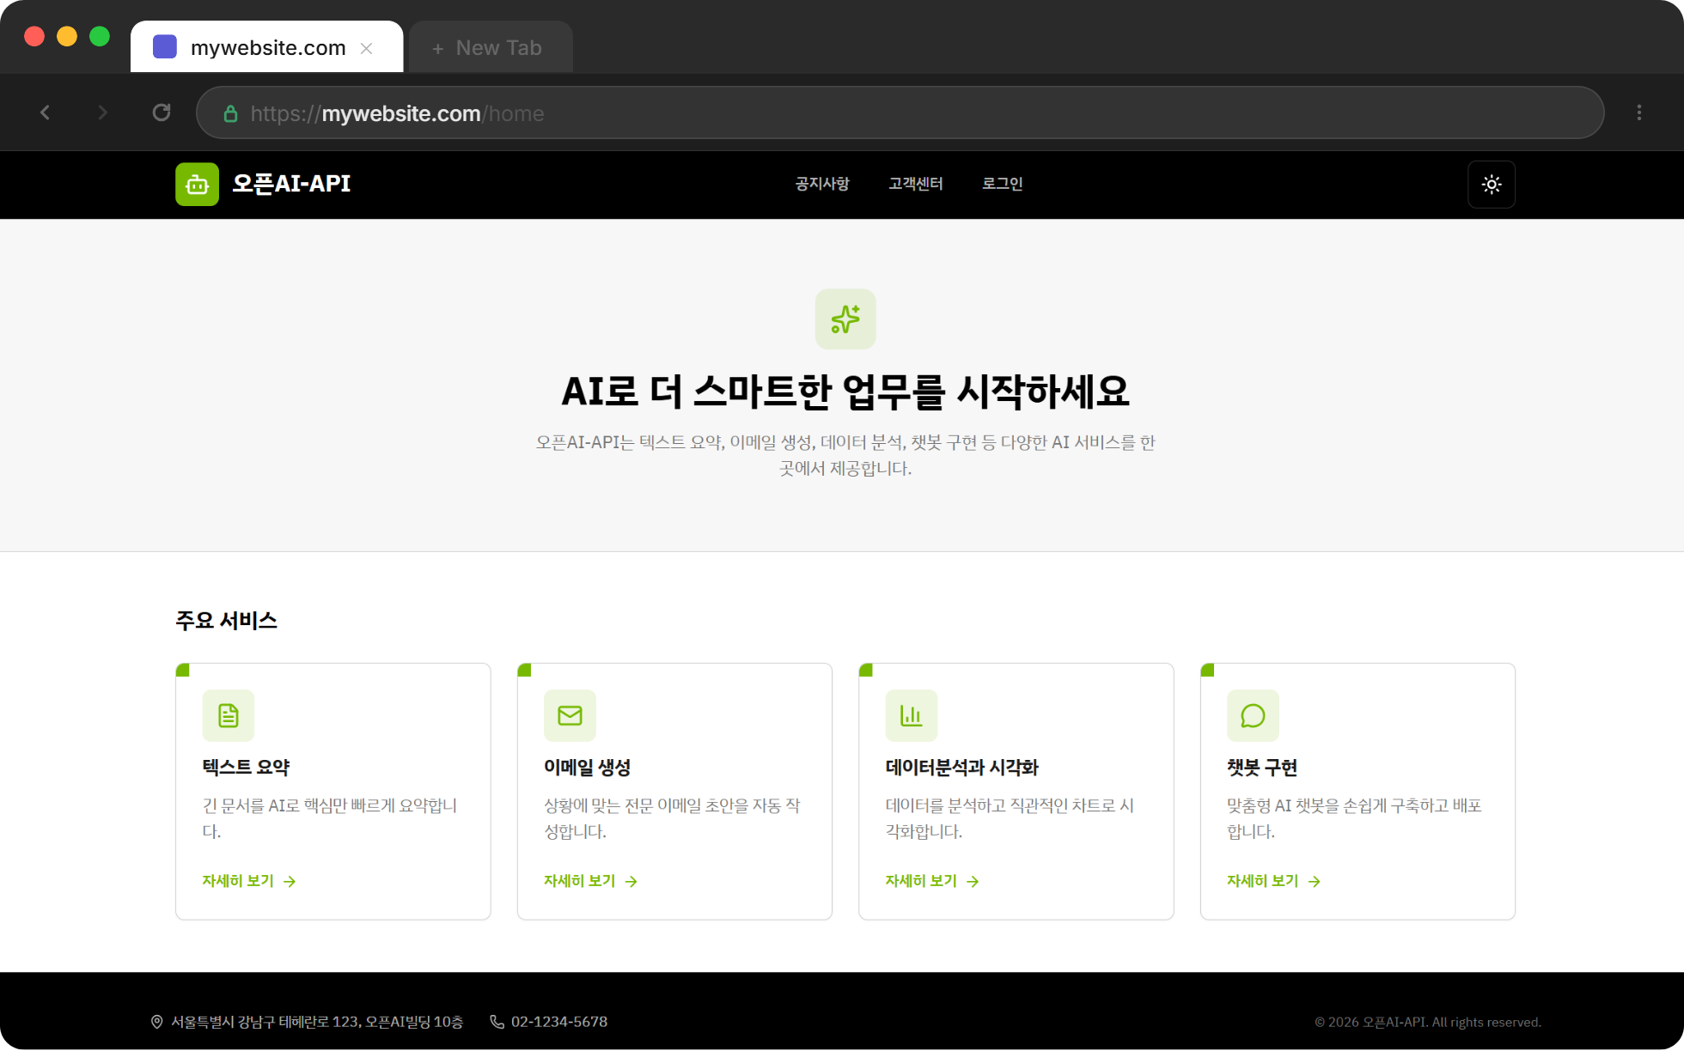
5
Dark Mode
바이브 코딩
OpenAI API 서비스
6
Light Mode
OpenAI API 를 활용한 서비스 예제
1
2
3
4

Slide 2
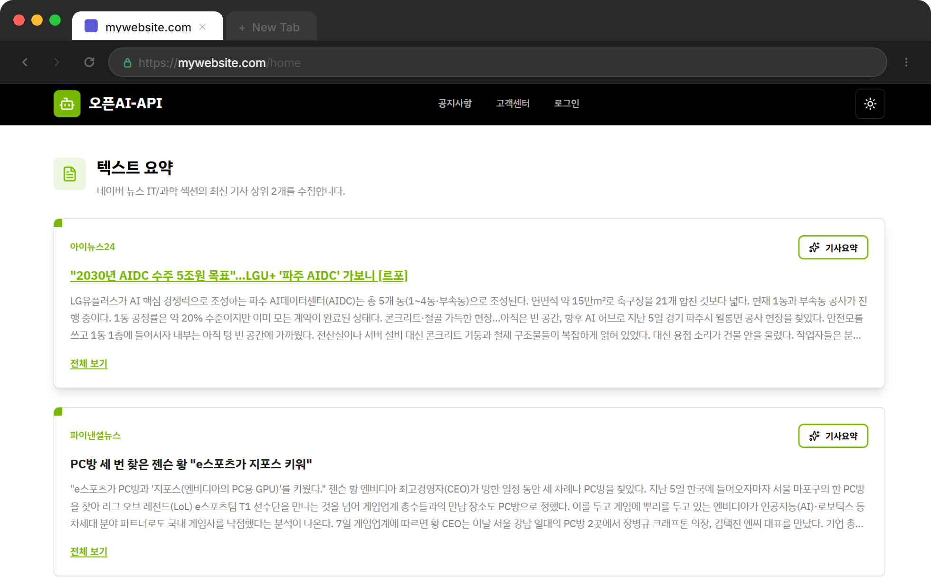
01
텍스트 요약
네이버 뉴스 IT/과학 섹션 상위 TOP2 기사를 수집한다.
1
네이버 뉴스 IT/과학 기사
출처/기사제목/기사내용을 출력한다.
4
2
2
기사 제목 클릭
크릭 시 원본 기사 사이트로 이동한다.
1
3
내용 전체/3줄 보기
기사 내용이 전체/3줄 보기 토글된다.
4
기사요약
기사요약 기능은 다음에 제작한다.
3

Slide 3
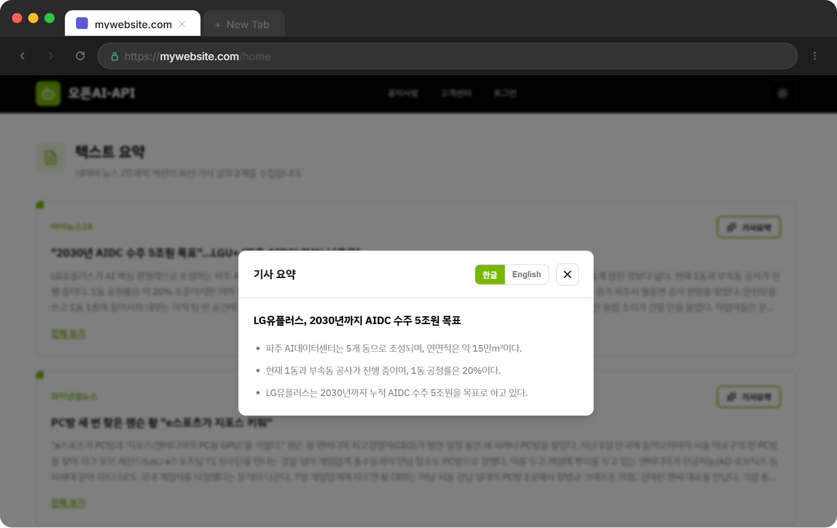
02
텍스트 요약 - 기사요약
수집한 뉴스 기사를 오픈 AI API를 이용하여 3줄로 요약한다.
1
1
기사요약 버튼 클릭
기사가 한 문장/3가지 항목으로 요약된다.
2
3
한글 클릭
기사 내용이 한글로 요약된다.
2
3
English 클릭
기사 내용이 영어로 요약된다.

Slide 4
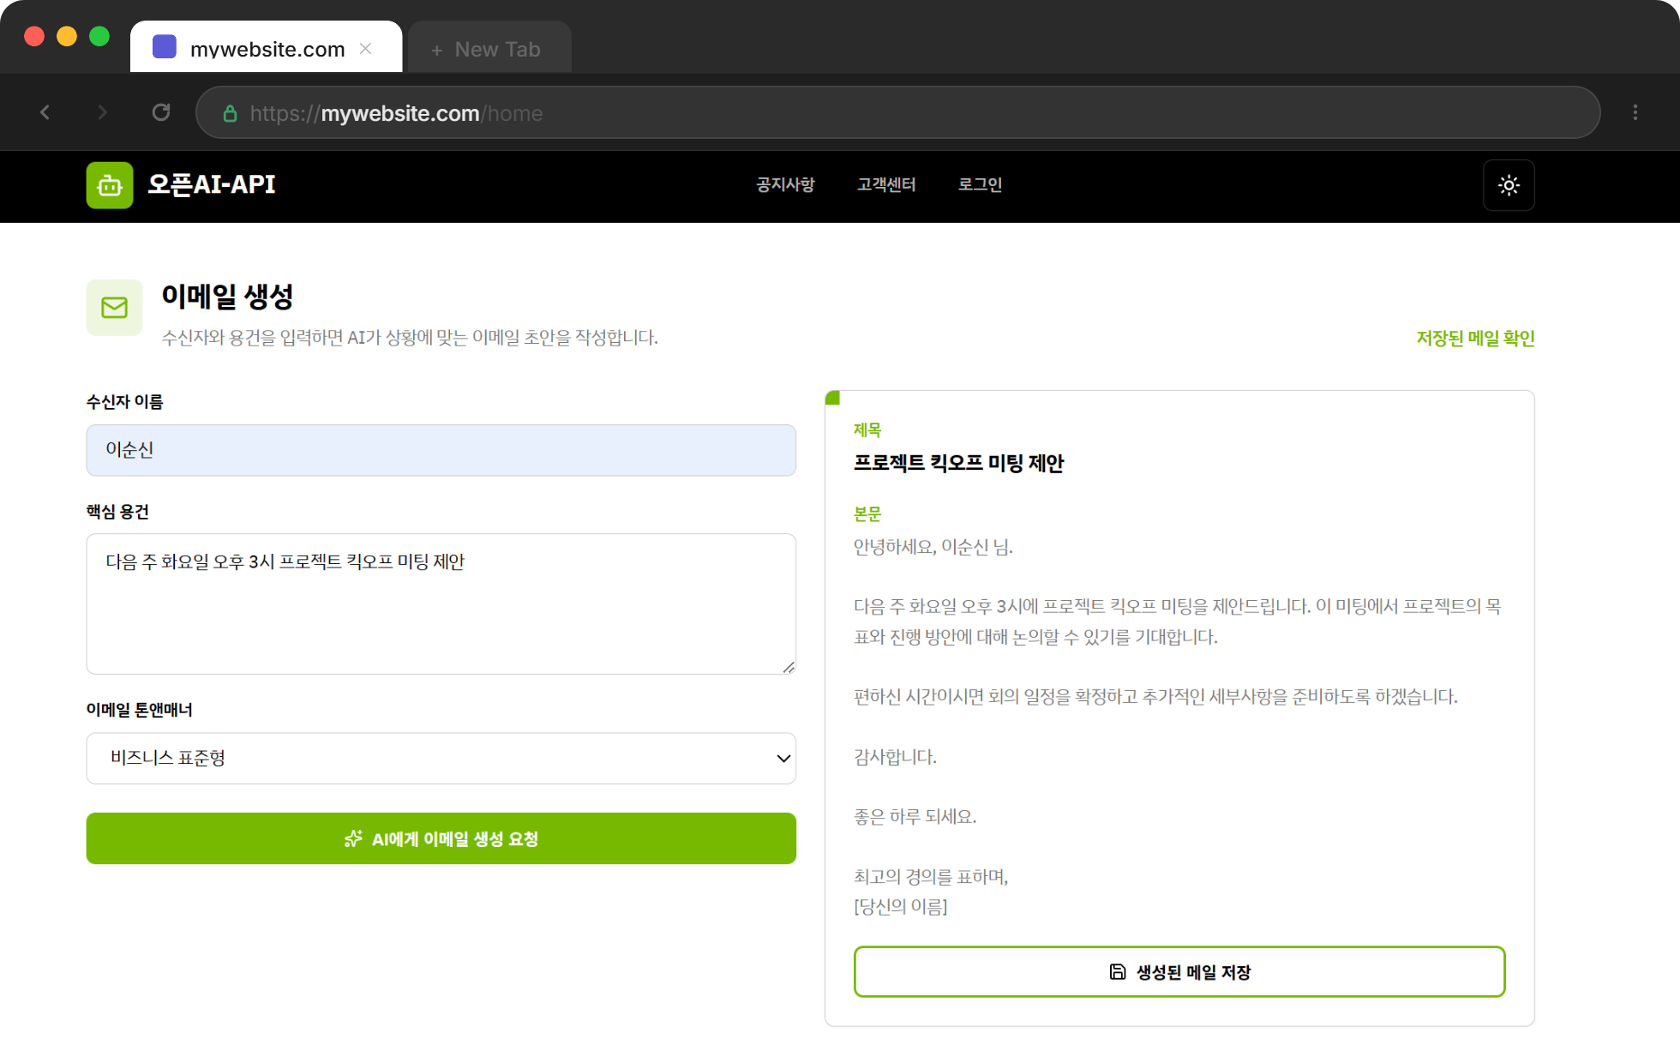
03
이메일 생성
오픈AI API를 이용하여 자동으로 요구사항에 맞는 이메일을 생성한다.
1
AI에게 이메일 생성 요청 클릭
사용자 요구사항에 맞는 이메일을 생성한다.
4
2
생성된 이메일
요구에 맞는 제목/내용 이메일이 생성된다.
2
3
생성된 메일 저장 클릭
생성된 이메일을 데이터베이스에 저장한다.
1
저장된 메일 확인 클릭
저장된 메일 목록 페이지로 이동한다.
4
3

Slide 5
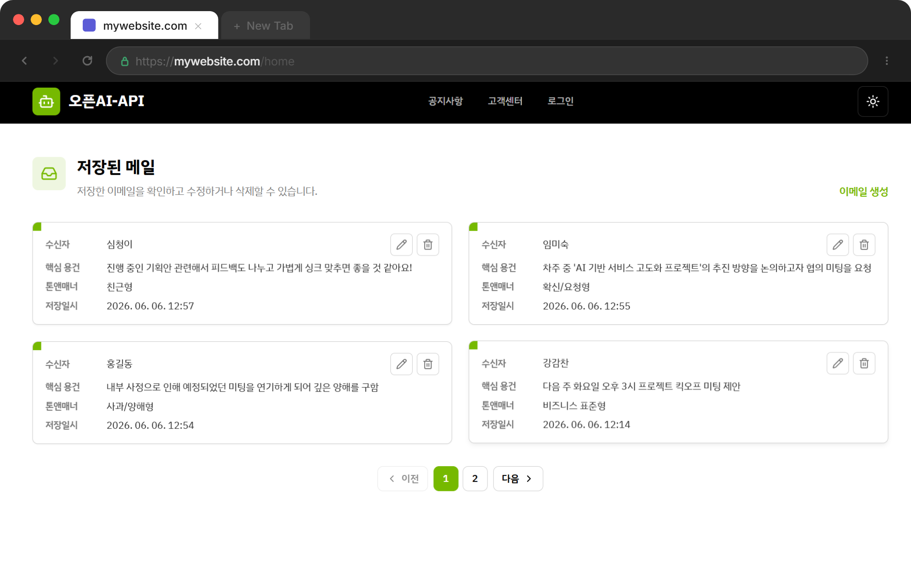
04
이메일 목록
저장된 이메일 목록을 한페이지에 4개씩 수신자/핵심 용건/톤앤매너/저장일시를 출력한다.
1
저장된 메일 목록 출력
한페이지에 4개의 메일/보이는 페이지 5
4
2
3
2
수정 아이콘 클릭
생성된 메일 수정 페이지로 이동한다.
3
삭제 아이콘 클릭
현재 생성된 이메일이 삭제된다.
1
4
이메일 생성 텍스트 클릭
다시 이메일 생성 페이지로 이동한다.

Slide 6
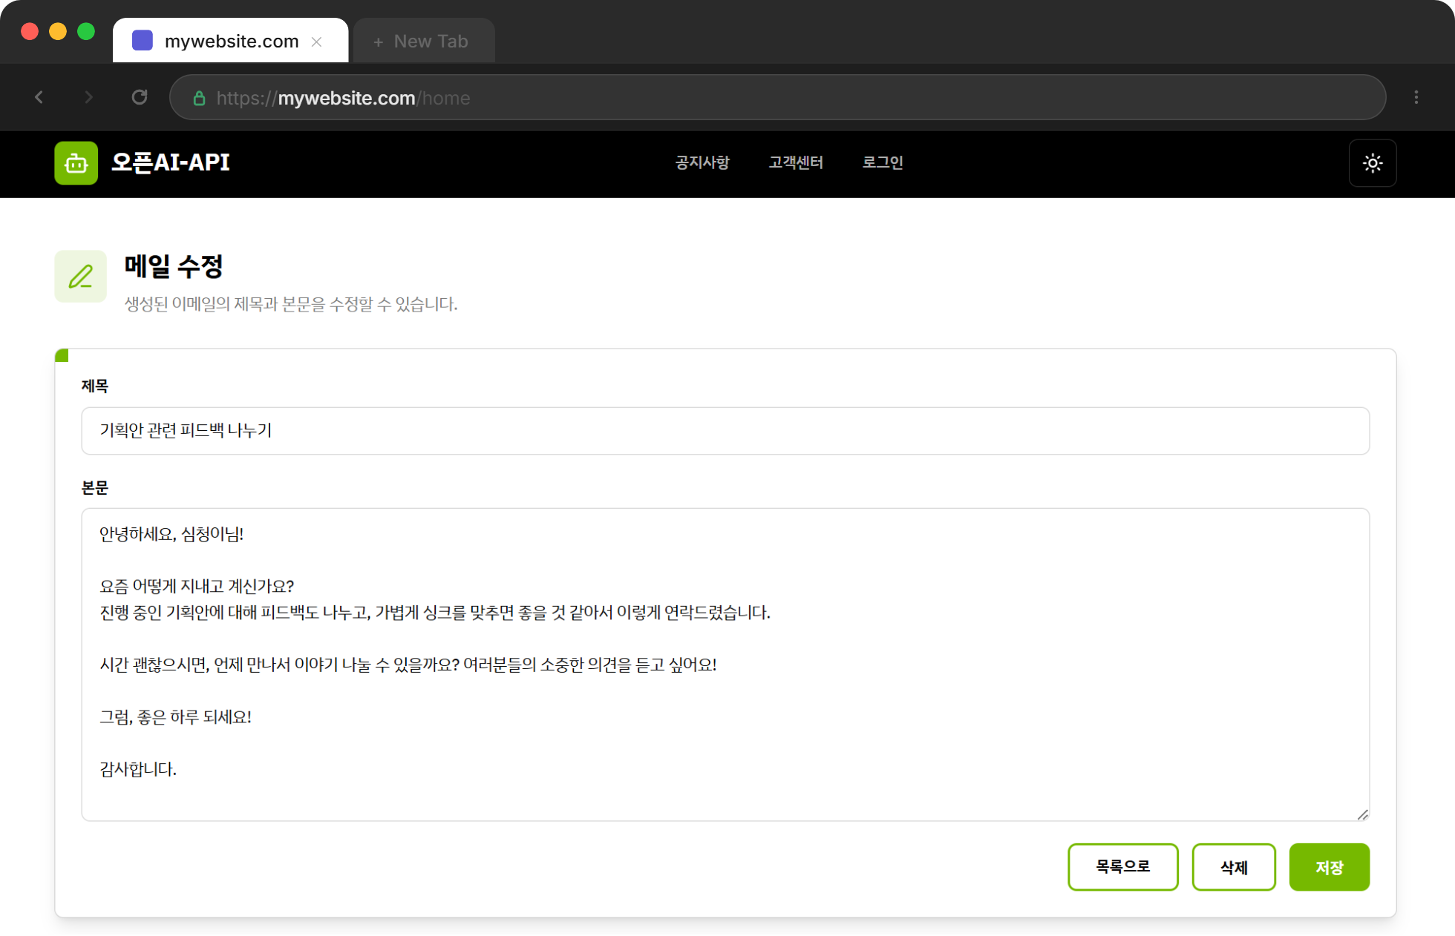
05
이메일 목록 – 이메일 수정/삭제
생성된 이메일 중 선택한 이메일의 제목 본문을 수정/삭제 한다.
1
제목/본문 입력상자 출력
생성된 제목/본문을 입력상자에 출력한다.
2
목록으로 버튼 클릭
생성된 메일 목록 페이지로 이동한다.
1
3
삭제 버튼 클릭
생성된 메일을 질의하여 삭제한다.
4
저장 버튼 클릭
수정한 제목/본문을 저당한다.
2
3
4

Slide 7
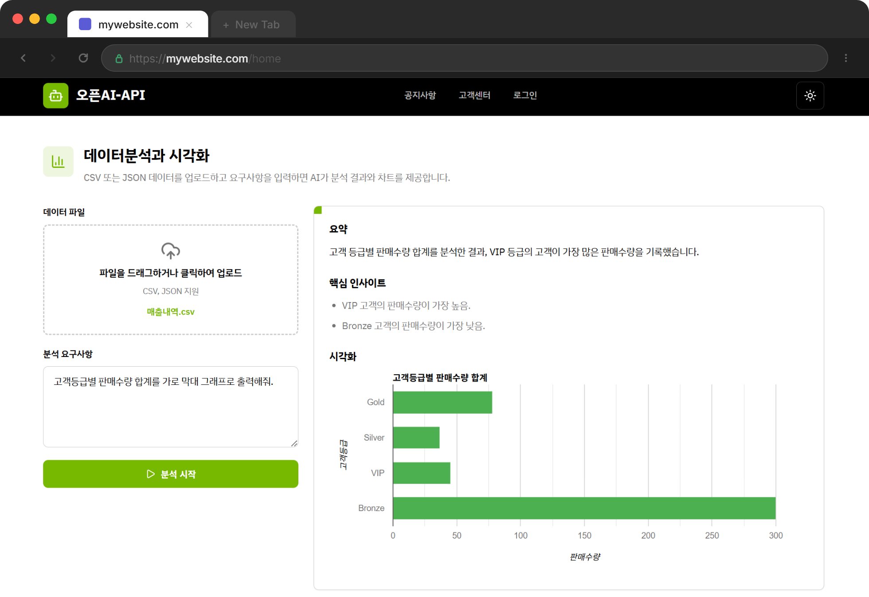
06
데이터분석과 시각화
오픈AI API를 이용해 데이터 의미를 해석하고 인사이트를 도출하고 시각화 한다.
1
데이터 파알 업로드
분석할 데이터 파일을 드래그해 선택한다.
4
2
분석 요구 사항 입력
분석 요구 사항을 자연어로 입력한다.
1
3
분석 시작 버튼 클릭
OpenAI API를 이용해 분석/시각화를 한다.
2
3
4
분석 결과 출력
요약/인사이트/시각화 차트를 출력한다.

Slide 8
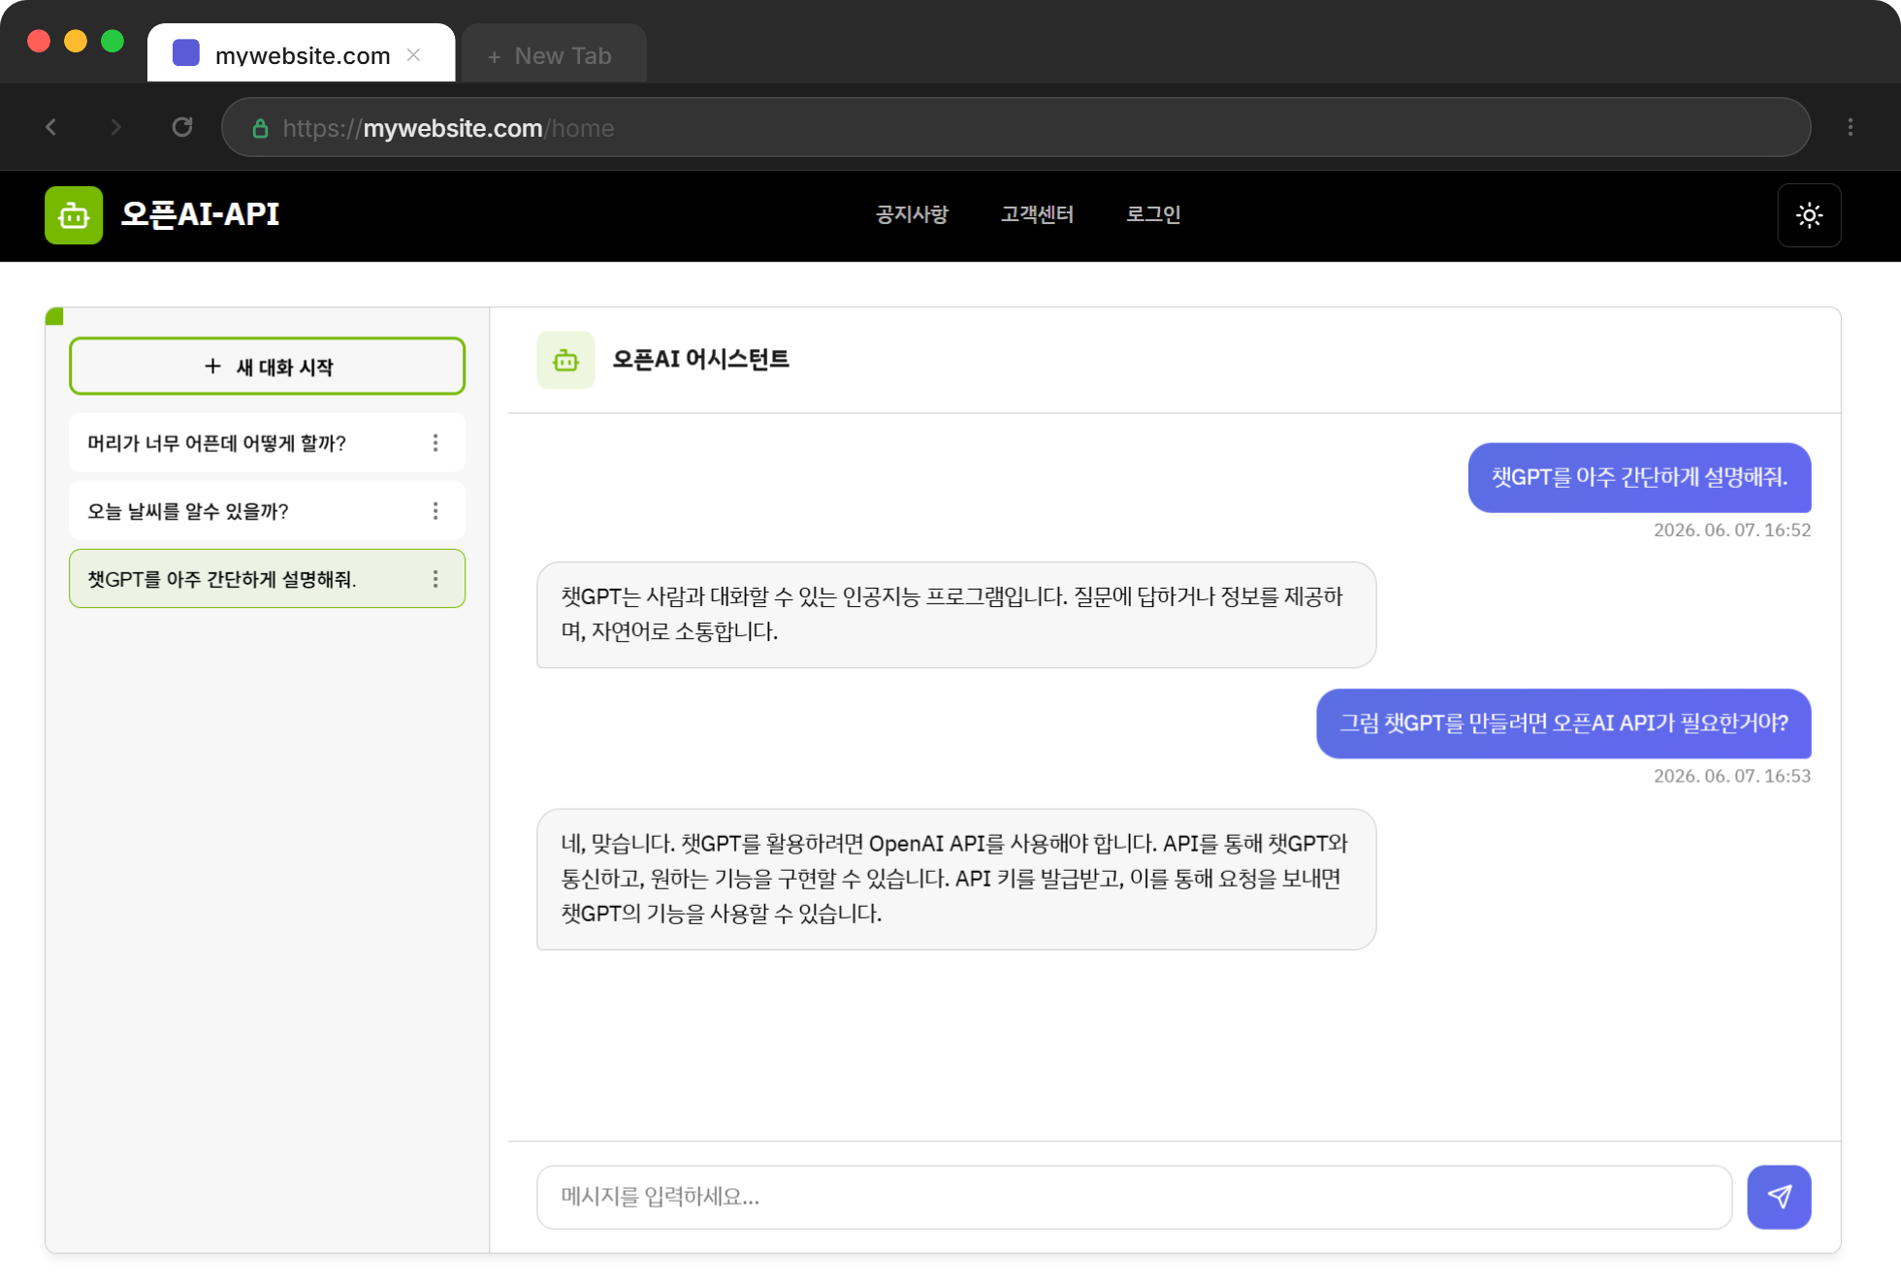
07
챗봇 구현
오픈AI API를 이용해 챗봇을 구현하고 채팅 대화를 저장/삭제하는 기능을 추가로 작성한다.
1
새 대화 시작 버튼 클릭
버튼 클릭 시 새 대화를 시작한다.
1
2
대화 내용 입력
입력 상자에 메시지를 입력 후 전송한다.
3
3
채팅창에 사용자 대화 출력
사용자 메시지를 오른쪽 채팅창에 출력한다.
5
4
4
채팅창에 챗봇 대화 출력
챗봇 메시지를 왼쪽 채팅창에 출력한다.
5
사용자 대화 목록 출력
대화 목록을 출력하고 대화 삭제도 가능하다.
2

